Slide 1
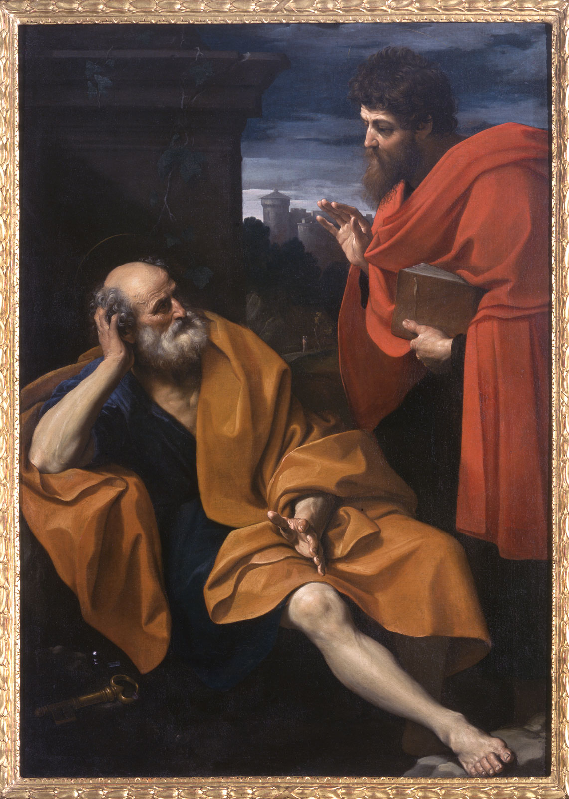
LAGIUSTIFICAZIONE PER FEDE
LETTERA
AI GALATI

Slide 2
DISPOSIZIONE DELLA
LETTERA AI GALATI
Introduzione 1,1-12
Prescritto 1,1-5
Esordio 1,6-10
Tesi principale 1,11-12
Corpo epistolare 1,13-6,10
La prima dimostrazione: l’autobiografia paolina 1,13-2,21
La condotta e la rivelazione 1,13-17
La prima salita a Gerusalemme 1,18-20
La permanenza in Siria e in Cilicia 1,21-24
La seconda salita a Gerusalemme 2,1-10
La mimesi paolina 2,15-21

Slide 3
La seconda dimostrazione: la figliolanza abramitica 3,1-4,7
La seconda apostrofe 3,1-5
Il primo «midrash» 3,6-14
La definitività delle promesse 3,15-18
Le motivazioni della Legge 3,19-22
La figliolanza abramitica mediante la fede 3,23-29
La figliolanza divina 4,1-7
La terza dimostrazione abramitica 4,8-5,12
La terza apostrofe 4,8-11
L’elogio dei galati 4,12-20
Il «midrash» delle due disposizioni 4,21-5,1
La terza perorazione 5,2-12

Slide 4
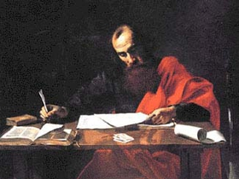
La quarta dimostrazione: la paraclesi paolina 5,13-6,10 La quarta apostrofe 5,13-15 L’aretalogia paolina 5,16-26 La condotta degli spirituali 6,1-10 Conclusione 6,11-18 Perorazione finale 6,11-16 Poscritto 6,17-18

Slide 5
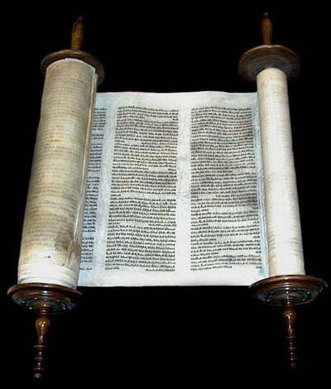
LA LEGGE MOSAICA
l’impiego del termine «legge» (nómos) conosce una molteplicità di espressioni:
«legge» come Scrittura e Legge mosaica (4,21),
«legge di Cristo» (6,2; dello Spirito (Rm 8,2)
e di Dio (Rm 7,25),
«legge del peccato» (Rm 7,25),
opere della legge (Gal 2,16; Rm 3,20),
legge della fede (Rm 3,27)

Slide 6
la principale concentrazione del termine NOMOS compare in Gal 3-5, cioè nella sezione riguardante la seconda e la terza dimostrazione. La questione del ritorno alla Legge in Galati è sollevata soprattutto per l’osservanza della circoncisione (2,3; 5,2-6.11-12; 6,12-13), l’allusione al calendario liturgico giudaico (4,10) e le restrizioni alimentari (2,11-14).

Slide 7
La discussione sulla «Legge» fatta di precetti, assume una doppia direzione: a) gli elementi distintivi collegati alla circoncisione, al calendario liturgico e alle prescrizioni alimentari (le «opere della Legge»: 2,11-16) non sono in grado di giustificare l’uomo davanti a Dio;

Slide 8
b) la Legge con le sue opere era espressione di un’alleanza temporanea, venuta dopo la promessa di Dio ad Abramo e quindi stabilita «in vista delle trasgressioni» (3,19).
Il senso della Legge va compreso secondo l’Apostolo nella sua funzionalità pedagogica, ed è relativo al periodo che precede il compimento (3,23-25). La Legge non è contraria all’uomo, ma per sua natura non è capace di comunicare la vita (3,21). Essa è temporanea e limitata alla finalità della sua funzione transitoria, in attesa del compimento messianico.

Slide 9
LA DIMOSTRAZIONE BASATA SULLA SACRA SACRITTURA
PROMESSA
La promessa di Dio ad Abramo, padre di tutte le genti
Genesi 12,3
L’Alleanza di Dio
con Abramo
ALLEANZA
Genesi 15,1-5
Genesi 15,6
La fede di Abramo
FEDE
La circoncisione di Abramo
LEGGE
Genesi 17,1-27

Slide 10
LA LEGGE DATA A MOSÉ SUL SINAI LA TORAH è UN DONO DI YHWH CHE SIGILLA L’ALLEANZA (Es 19-24) Alleanza bilaterale (proposta di Yhwh – Risposta del popolo) E’ STATA DATA PER MANO DI ALGELI 430 ANNI DOPO ABRAMO. La funzione ha una funzione «pedagogica»: PEDAGOGO LA LEGGE E’ BUONA, SANTA ma LA LEGGE NON DA’ LA VITA E PER QUESTO NON PUO’ SALVARE PUO’ SOLO INDICARE LA STRADA E PUNIRE I TRASGRESSORI CON LA MORTE

Slide 11
IL SISTEMA CULTUALE E RELIGIOSO DELL’ALLEANZA SINAITICA
DONO DELLA LEGGE
DEBOLEZZA DELL’UOMO.
PECCATO
PENTIMENTO – OFFERTA DI UN SACRIFICIO
PERDONO
NUOVA CADUTA NEL PECCATO

Slide 12
FALLIMENTO DELL’ANTICA ALLEANZA FORMALISMO DELLA LEGGE (LEGALISMO) – STRUMENTALIZZAZIONE DELLA LEGGE BISOGNO DI SUPERARE LA LOGICA DELA LEGGE COME IMPOSIZIONE RESTRITTIVA PROFEZIA DI UNA NUOVA ALLEANZA E DI UNA NUOVA LEGGE

Slide 13
DUE PROFETI:
GENEMIA 31,31-34
EZECHIELE 36,24-28
LA PROFEZIA SI COMPIE IN GESÚ CRISTO
LA GIUSTIZIA PIENA è DATA NEL MISTERO PASQUALE DI CRISTO.
LA PROMESSA DI DIO SI COMPIE E FINALMENTE VIENE ISTITUTUITA
LA NUOVA ED ETERNA ALLEANZA
LA NUOVA LEGGE: IL DONO DELLO SPIRITO DI AMORE (COMANDAMENTO NUOVO)

Slide 14
FIGLI NEL FIGLIO
GALATI 4,4-5
MEDIANTE LA FEDE NEL FIGLIO,
NATO DA DONNA SOTTO LA LEGGE
CI E’ DONATA GRATUITAMENTE
LA «FIGLIOLANZA ADOTTIVA»
HYIOTHESIA

